Slide 1
Klassinen dynamiikka: kertaus
Martikainen Jani-Petri

Slide 2
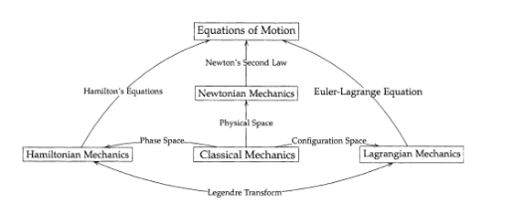
Tänään
Kertausta

Slide 3
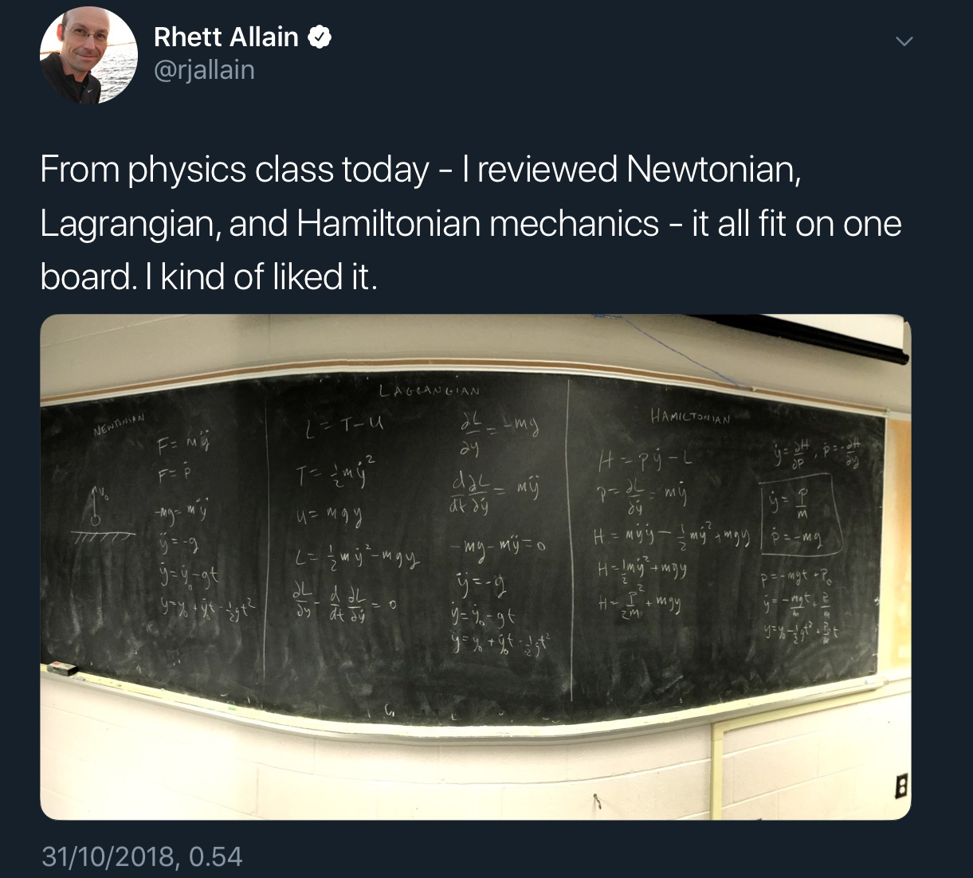

Slide 4
Tentti to 6.6
13:00
4 tehtävää, kustakin max 6 pistettä –> max 24p
Laskareista 40% kokonaispisteistä
Ei laskimia tai muuta materiaalia
Esimerkki viime vuoden tentistä MC:ssa luennon 12 kansiossa
Tehtävänantojen ymmärtäminen edellyttää konseptien ymmärrystä. Määritelmiä ei erikseen anneta.

Slide 5
Newton II
“Intertiaalikoordinaatistossa, ulkoinen voima muuttaa liikemäärää kuten…”
JOS massa säilyy
ja liikemäärä
a=kiihtyvyys

Slide 6
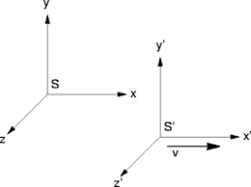

Galilein muunnos
Miten Newtonin mekaniikassa siirrytään inertiaalikoordinaatistosta toiseen
Jos uusi koordinaatisto liikkuu x-suuntaan nopeudella v…
Yleisesti
Kaikki samaa mieltä ajasta
ja suhteellisista koordinaateista

Slide 7


Galilein muunnos
Newtonin II invariantti Galilein muunnoksessa, koska….(muistiinpanot)
Aaltoyhtälö ei ole invariantti Galilein muunnoksessa (laskarit)
Aallon nopeus riippuu
siis havaitsijan liikkeestä

Slide 8
Kiihtyvät koordinaatistot
Newtonin laki kiihtyvässä/pyörivässä koordinaatistossa 10.2
Muistiinpanot/kirja… V on mikä tahansa vektori, ω kulmanopeus vektori inertiaali koordinaatistossa

Slide 9
Ei-inertiaalikoordinaatistot
Not magic!
Koordinaattimuunnos tuottaa liikeyhtälöön uusia termejä
Ei kuitenkaan uusia vuorovaikutuksia eli siinä mielessä ”näennäisiä”
…Jos olet jumissa kiihtyvässä koordinaatistossa, joudut kuitenkin elämään niiden kanssa.
Osaa konseptitasolla…jos laskuissa näitä
ne ilmesrtyvät Lagrangen formalismin kautta

Slide 10
Holonomiset rajoitteet
N-kappaletta → n=3N vapausastetta
Holonominen sidos/rajoite riippuu koordinaateista ja mahdollisesti ajasta
Huom:ei nopeuksia!
Ei-holonomisia rajoitteita myös olemassa: massa liukuu pallon päällä….miksi?
Vastaus: Geometrinen rajoite ei voimassa kaikilla ajoilla, koska kappale irtoaa pinnasta lopulta
Ei-holonominen ei-integroituva rajoite (kuriositeetti nyt)

Slide 11
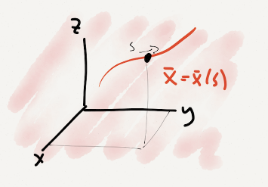
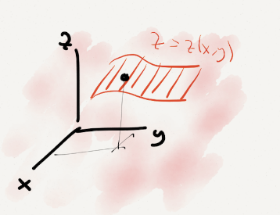
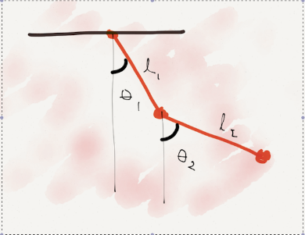
Holonomiset rajoitteet
Examples
Muistiinpanot

Slide 12
Yleistetyt koordinaatit
3N-k=n-k riippumatonta vapaus astetta
Valitse , jotka kuvaavat systeemiä täysin
Nämä ovat yleistetyt koordinaatit (generalized coordinates)
huom: Jos riippuvat ajasta, niin lisää vain aikariippuvuus.

Slide 13

Yleistettyjen koordinaattien valitseminen
Pitää varmasti joutua
soveltamaan
Choose wisely

Slide 14
Virtuaalinen siirros
Mikä se on?
Infinitesimaalinen ja välitön koordinaattien siirros, joka on konsistentti rajoitteiden kanssa
Yleinen differentiaali tietenkin

Slide 15
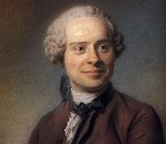
D’Alembertin periaate
“Reaction forces, or forces of constraint, do no work under a virtual displacement.”
i:s kappale+Newton II
Saamme
Keskimmäinen häviää D’Alembertin periaatteen takia
Jos x_{i} ovat riippumattomia,jokainen termi häviää. Yleisemmin…muistiinpanot.
Huom: Jos pudotat kappaleen, like-energia VAIN painovoimasta eikä rajoitevoimista

Slide 16
Lagrangen yhtälöt
Liike-energian T ja yleistetyn voiman Q avulla
Konservatiivisille voimille: L=T-V (V=potentiaali energia)

Slide 17

Resepti
Valitse yleistetyt koordinaatit
  Vapausasteet
  Kuinka monta vapausastetta (n-k) sinulla on?
  Ajattele systeemiäsi! Tässä kohdin voit tehdä elämästäsi helpompaa (ehkä) !
Kuinka paikat liittyvät yleistettyihin koordinaatteihin? Muodosta liike-energia

Slide 18
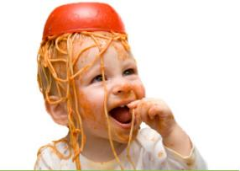
Resepti (jatkuu)
Potentiaali:
L=T-V
Laske derivaatat:
Lagrangen yhtälöt:
Nauti! (…tai itket ja nautit)
Joku tehtävä tästä varmasti

Slide 19
Variaatiolaskenta
Yleinen ongelma: löydä funktio y(x) niin, että funktionaali
saavuttaa ääriarvon (usein minimi).
Muistiinpanot… tästä seuraa Euler-Lagrange yhtälö

Slide 20
Variaatiot+rajoitteet
Sanotaan, että meillä on funktionaali
rajoitteella
Euler-Lagrange yhtälö funktionaalilla (λ= Lagrangen kerroin, joka määritetään lopulta niin, että rajoite toteutuu)
Ei ehditty käsitellä
kunnolla
Muistiinpanoissa luonnosta sille miksi tässä on järkeä.
Täydennä/lue detaljit toisaalta.

Slide 21
Hamiltonin periaate
“A.k.a principle of least action.”
Euler-Lagrange yhtälöt näyttivät samanlaisilta kuin Lagrangen yhtälöt!
Määrittele vaikutus (action):
Sitten varioi kutakin yleistettyä koordinaattia
Hamiltonin periaate:

Slide 22
Hamiltonin periaate
Tästä voimme siis aiempaa seuraten kirjoittaa Euler-Lagrange yhtälöt
Siis tässä samoja kuin Lagrangen yhtälöt!
Hyvin yleinen periaate ja toimii kaikissa koordinaatti systeemeissä
Aiemmin meillä oli “x”, mutta nyt “t”. Kaikki muu ennallaan.
Esimerkkejä muistiinpanoissa…
Jotain johda/sovella laskua
Hamiltonin periaattesta tulee

Slide 23

Hamiltonin periaate kenttäteorioissa
Mitä kenttäteoria oikeastaan tarkoittaa?
Mitä eroa aiempaan hiukkasen dynamiikan tarkasteluun?
Jokaisessa avaruuden pisteessä joku ajasta riippuva suure
Yhtälöt tuolle aikariippuvuudelle kaikkialla avaruudessa

Slide 24
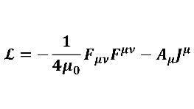

Hamiltonin periaate kenttäteorioissa
Hamiltonin periaate siis implikoi kenttäteorian osittaisdifferentiaaliyhtälöitä!!!
Esimerkiksi Maxwellin lait voidaan johtaa sopivasta Lagrangen tiheydestä.
Suhteellisuusteoriassa tulee lopulta näin
tiiviiseen muotoon (ovat siis sama asia)

Slide 25
Syklinen koordinaatti
Jos koordinaatti q_{σ} ei esiinny eksplisiittisesti Lagrangen funktiossa, se on syklinen koordinaatti
Silloin (tietenkin)
ja…rummun pärinää…vastaava yleistetty liikemäärä on liikevakio!
Näitä olisi kiva olla paljon. Tässä se koordinaattien fiksu valinta tulee mukaan kuvioihin.
Hmmm… jättää L:n ennalleen
Osaa konsepti
Konsepti osattava

Slide 26
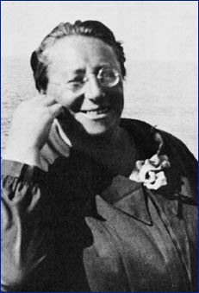
Noetherin teoreema
Huom: F&W ei oikein sisällä tätä, mutta minusta tämä on tärkeää!
Syklinen koordinaatti siis indikoi säilyvää suuretta
Energian säilyminen toinen
Yleisesti jokaista (jatkuvaa)
Lagrangen funktion symmetriaa vastaa säilyvä suure!
Extra viewing here! https://www.youtube.com/watch?v=Rqfj7n5aSwY

Slide 27
Yleistetty liikemäärä
A.k.a. kanoninen liikemäärä
Lagrangen yhtälö…
Määritellään yleistetty liikemäärä
Huom: tämä ei ole aina tavallinen lineaarinen liikemäärä
Laske nähdäksesi mikä se on!
Ydinasiaa
Konsepti osattava. Voin pyytää
Laskemaan tai on osattava laskea
Hamiltonin funktiota muodostettaessa.

Slide 28
Hamiltonin funktio
Yleistetyt liikemäärät määritellään (generalized momentum/ canonical momentum)
Josta voit johtaa Hamiltonin funktion
Jos Lagrangen funktio ei riipu eksplisiittisesti ajasta tämä on liikevakio!

Slide 29
Hamiltonin yhtälöt
Derivoidaan Hamiltonin funktiota H(q,p)
Mustiinpanot… F&W johto vähän erilainen (lue myös!)
Saamme joukon 1. kertaluvun differentiaaliyhtälöitä!
Kivan symmetrisiä, vertaa esim näihin
Johto Hamiltonin periaatteesta helppo. Osaa

Slide 30
Resepti: Hamiltonin yhtälöt
Muodosta Lagrangen funktio ja laske siitä yleistetyt liikemäärät. Johda sitten Hamiltonin funktio
Lausu yleistetty nopeus avulla niin, että saat Hamiltonin funktion koordinaattien liikemäärien funktiona.
käytä
Nauti!
Jotain tulee varmasti

Slide 31
Poissonin sulkeet ja kanoninen muunnos
Kirja, muistiinpanot…
Kaksi funktota…
Käsite: Poissonin sulku on
Käsite: kanoninen muunnos säilyttää tämän
Voit myös näyttää (Hamiltonin yhtälöistä)
Voi tulla. Tärkeä konsepti

Slide 32
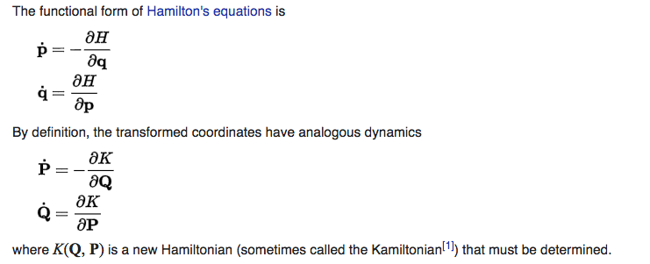
Kanoninen muunnos
Myös… Hamiltonin yhtälöt ovat saman muotoisia ennen ja jälkeen kanonisen muunnoksen
Hamiltonin funktio voi näyttää erilaiselta, mutta Hamiltonin yhtälöiden muoto on sama
Osaa konsepti

Slide 33
Generoivat funktiot
Voimme valita lisätä Hamiltonin periaatteeseen aikaderivaatan esimerkiksi tästä
Sitä kutsutaan ensimmäisen tyypin generoivaksi funktioksi
Hamiltonin periaatteesta saamme

Slide 34
Generoivat funktiot
Laskemalle aikaderivaatan ja vertaamalla kertoimia saamme
Tuntemalla generoivan funktion voimme siis tietää mikä muunnos vi alkuperäisistä muuttujista uusiin.
Samaan tapaan esim.
Voi tulla jotain. Testaa
Ymmärrystä Hamiltonin funktiosta
Ja Hamiltonin periaatteesta mm.
Muistiinpanot…

Slide 35
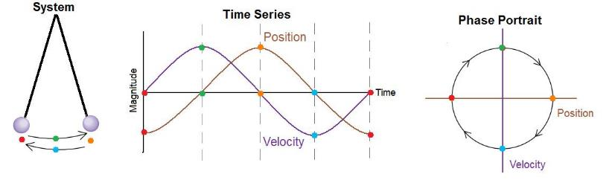
Faasiavaruus
Jokaista tilaa kuvaa piste
1D systeemi: selkeyden vuoksi
q ja p virittämä avaruus on faasiavaruus
Dynamiikka faasiavaruudessa?
Osaa konseptitasolla…

Slide 36
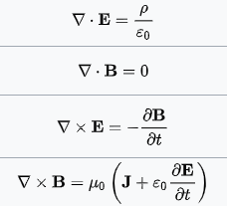

Maxwellin yhtälöt ja valo
Aloitetaan Maxwellin yhtälöistä ja tutkitaan niitä tyhjiössä (eli ei varauksia tai virtoja)
Muistetaan vektori-identiteetti:

Slide 37
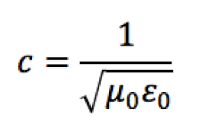
Maxwellin yhtälöt ja valo
Saamme lopputuloksena aaltoyhtälön
Ennustaa siis mahdollisuuden sähkömagneettisille aallloille, jotka etenevät valon nopeudella
MUTTA missä inertiaalikoordinaatistossa?!
Maailmankaikkeudessa erityinen ”eetterin” koordinaatisto missä Maxwellin yhtälöt ovat ok?

Slide 38
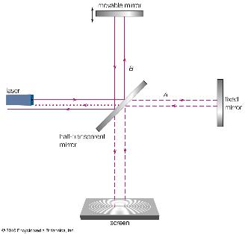
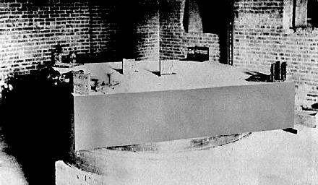
Michelson-Morley-koe
https://www.youtube.com/watch?v=uMaFB3jM2qs 10min
Mitään ei havaittu! Näytti siltä, että valo liikkui aina samalla
nopeudella riippumatta koeasetelman orientaatiosta maan kiertoradan suhteen!

Slide 39
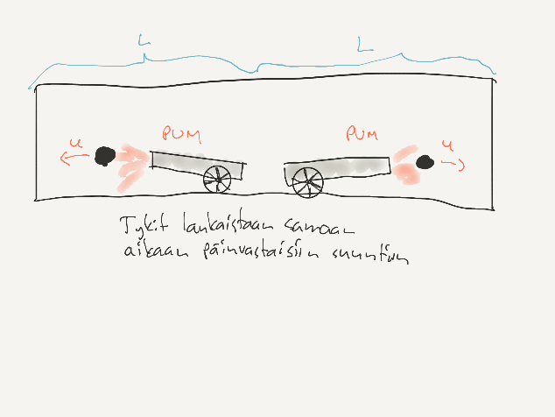
Tykillä vastakkaisiin suuntiin vaunussa
Kumpaan seinään kuula osuu ensin?
yhtäaikaa

Slide 40
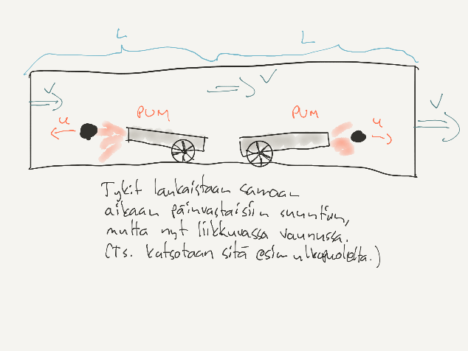
Tykillä vastakkaisiin suuntiin vaunussa
Kumpaan seinään kuula osuu ensin?
Yhtäaikaa!

Slide 41
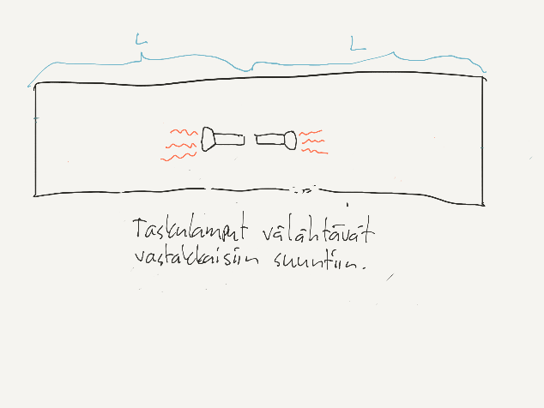
Taskulampulla vastakkaisiin suuntiin vaunussa
Kumpaan seinään valo osuu ensin?
yhtäaikaa

Slide 42
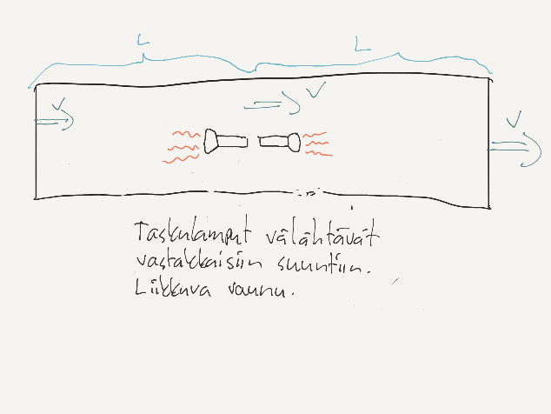
Taskulampulla vastakkaisiin suuntiin vaunussa
Kumpaan seinään valo osuu ensin?
Vasempaan ensin!

Slide 43

Jos valon nopeus sama kaikille... korollaari
Asiat mitkä tapahtuvat samaan aikaan jossain koordinaatistossa…
Voivat tapahtua eriaikaan jossain toisessa

Slide 44
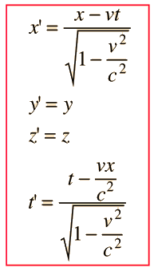
Suppea suhteellisuusteoria
Teoria sille mitä implikaatioita seuraa siitä, jos valonnopeus on sama kaikille ja fysiikan lait ovat
samat kaikissa inertiaalikoordinaatistoissa.
Maxwellin lait eivät pysy samoina Galilei muunnoksessa
Vaadittu muunnos on
LORENTZIN muunnos
1D erikoistapaus tässä…
Yleisempi vaikka täällä
https://en.wikipedia.org/wiki/Lorentz_transformation

Slide 45
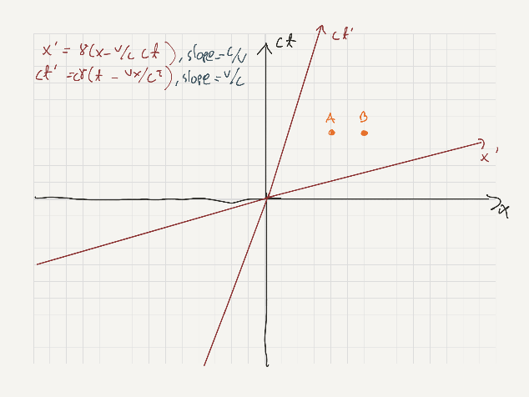
Aika-avaruusdiagrammi
Kumpi tapahtuu ensin lepokoordinaatistossa?
Aika-avaruusdiagrammia pitää osata lukea.
Voin kysyä jotain niiden avulla

Slide 46
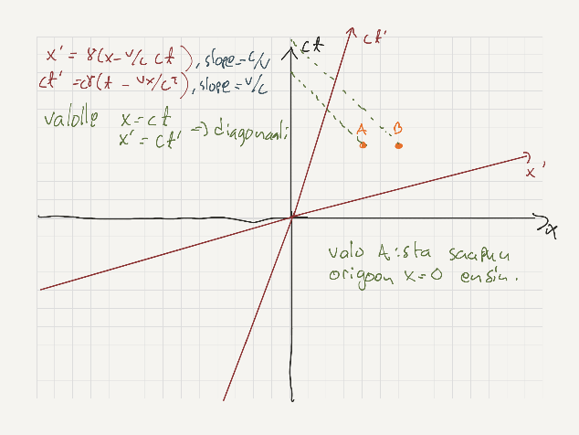
Valon liike diagrammissa
Vastaus: A:sta
Aika-avaruusdiagrammia pitää osata lukea.
Voin kysyä jotain niiden avulla

Slide 47
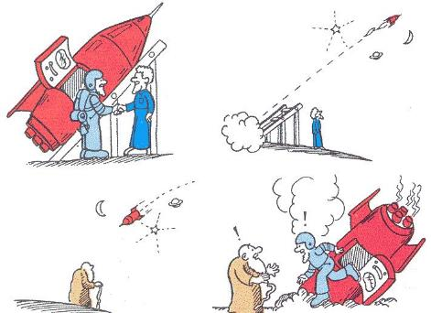
Ilmiöitä: ajan venyminen
Time dilation
Aika kulkee hitaammin liikkuvassa kappaleessa
Muistiinpanot (https://en.wikipedia.org/wiki/Time_dilation)
Voi tulla jotain…
Kaksoisparadoksi: https://en.wikipedia.org/wiki/Twin_paradox

Slide 48
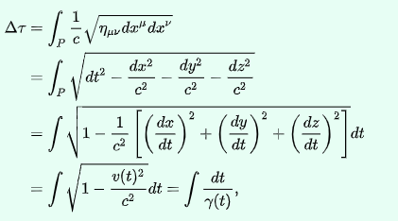

Konsepti: itseisaika
Voi tulla jotain…
Itseisaika eli proper time
Aika minkä kappaleen mukana kulkeva kello mittaa
Tämä on suhteellisuusteoriassa invariantti eli ei riipu inertiaalikoordinaatistosta

Slide 49
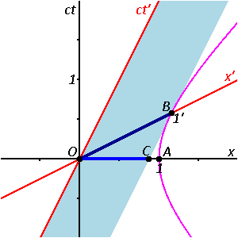
Ilmiöitä: pituuspuristuma
Length contraction
Liikkuva kappale näyttää kutistuvan liikesuunnassaan
Muistiinpanot (https://en.wikipedia.org/wiki/Length_contraction)
Voi tulla jotain…
Pituus eri koordinaatistoissa. Huomaa
kuinka sininen on lyhyempi.
https://www.youtube.com/watch?v=FPzGAksFCbs
https://www.youtube.com/watch?v=-NN_m2yKAAk

Slide 50
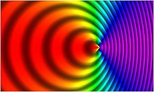
Ilmiöitä:relativistinen Doppler ilmiö
Taajuus muuttuu liiketilan vuoksi (muistiinpanot)
Suhteellisuusteoriassa ajan venyminen saa myös lähteen ”tikittämään” hitaammin
Kohti tuleva siirtyy suurempiin taajuuksiin päin. (blue shift)
Poispäin menevä pienempiin taajuuksiin (red shift)
Muistiinpanot (https://en.wikipedia.org/wiki/Relativistic_Doppler_effect)
Myös ”poikittainen” Doppler siirtymä olemassa

Slide 51
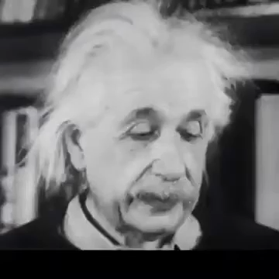
E=mc^2
Einstein selittää
Laskareissa!

Slide 52
Konsepti: nelivektori
Nelivektori on nelikomponenttinen vektori, joka muuntuu kuten Lorentzin muunnoksessa
Ensimmäinen komponentti on ”ajan kaltainen” komponentti ja kolme viimeistä ”avaruuden kaltaisia”
Nelipaikka on jo esiintynyt
Voi tulla jotain…
Jotta teorian Lorentz invarianssi on ok,
se muodostetaan usein nelivektoreiden ympärille

Slide 53
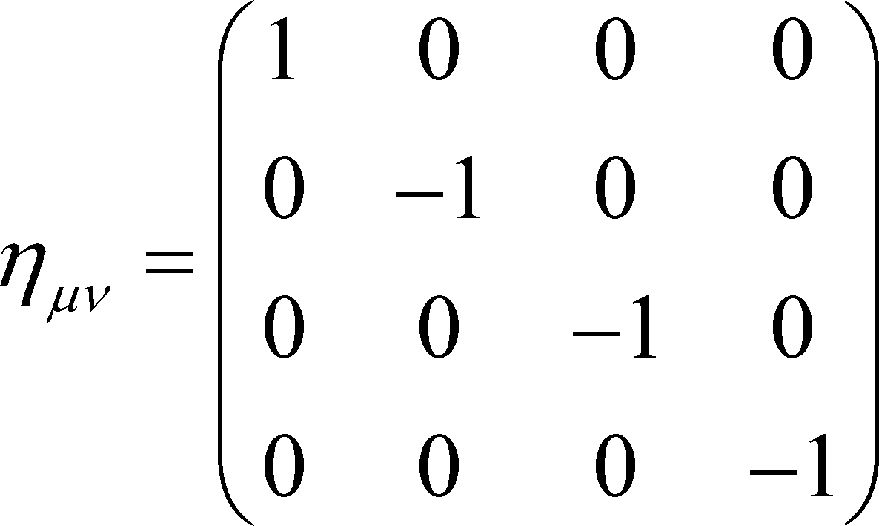
Nelivektoreiden pistetulo
Voi tulla jotain…
Määritellään
Missä matriisi eta on Minkowskin metriikka…yleensä
Voi tulla jotain.
Ymmärrys siitä mikä pistetulo on
ja, että se on invariantti on tärkeää
(Joskus tämä x -1)
Tämä säilyy Lorenzin muunnoksissa, kun A ja B ovat nelivektoreita!

Slide 54
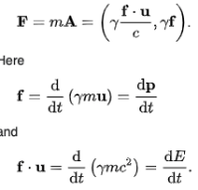
Esimerkkejä nelivektoreista
Nelipaikka
Nelinopeus (laskarit):
selvästi nelivektori, koska on invariantti
Nelikiihtyvyys : lue lisää itse
https://fi.wikipedia.org/wiki/Itseiskiihtyvyys
Nelikiihtyvyys on neliulotteisessa aika-avaruudessa AINA kohtisuorassa
nelinopeuden suhteen
Nelivoima:
https://en.wikipedia.org/wiki/Four-force

Slide 55
Hamiltonin periaate
Vaikutusintegraalissa integrointi ajan ylitse
Mikä aika? Missä koordinaatistossa? Mikä Lagrangen funktio?
Itseisaika olisi invariantti. Summataan monta invariantti…saadaan uusi invariantti…maybe

Slide 56

Hamiltonin periaate
Muistiinpanot! (https://en.wikipedia.org/wiki/Relativistic_Lagrangian_mechanics)
Lue…siis oikeasti

Slide 57

Hamiltonin periaate
Mind blown! Hiukkanen seuraa rataa mitä pitkin itseisajassa ääriarvo. (Kerro c:llä ja saat pituuden minimoinnin)
Muistatteko Fermat’n periaatteen optiikassa muutama luento sitten?

Slide 58
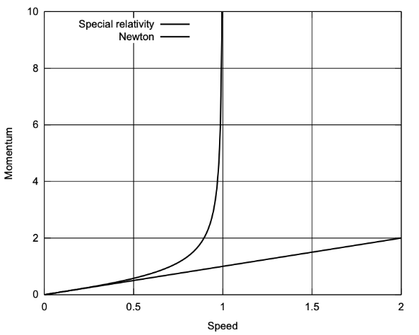
Ilmiöitä: massa kasvaa nopeuden kasvaessa
Johdetaan kuitenkin Lagrangen
yhtälö…muistiinpanot
Relativistinen Lagrangen funktio ja sen muuntaminen Hamiltonin
funktioksi/massan kasvun ymmärtäminen voi tulla
Valonnopeuden saavuttaminen vaatisi äärettömän paljon energiaa.
Not going to happen.

Slide 59
Nämä seuraavat jäivät väliin
Kuitenkin “for completeness täällä”…ei tule tenttiin

Slide 60
Rajoitevoimat
Howto
Hamiltonin periaate
Holonomiset rajoitteet:
Varioidaan niitä…
huom: ei tarvitse olla riippumattomia!
Summan tulee hävitä .

Slide 61
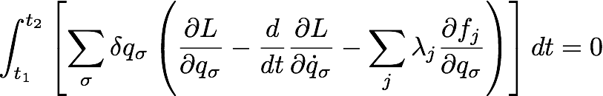
Rajoitevoimat
Kerro näitä jollain
Nämä ovat Lagrangen kertoimia (ovat funktioita)
Summaa j:den yli…
Riippumattomat variaatiot
Ei-riippumattomat
Valitse λ:t niin, että viimeiset häviävät identtisesti

Slide 62
Rajoitevoimat
Hamiltonin periate+ rajoitteet
n+k tuntematonta, n+k yhtälöä
Lagrangen kertoimet määrittelevät reaktiovoimat kuten langan jännityksen, kun langan pituus on määrätty vakioksi
Ei tule. Emme harjoitelleet näitä tarpeeksi.

